Slide 1
Resultados da Captação
[IES_NAME_AND_PERIOD]

Slide 2
Agenda
Resultados 20.1
[ASSUNTOS_2]
[ASSUNTOS_3]
[ASSUNTOS_4]
[ASSUNTOS_5]

Slide 3
Resultados 20.1

Slide 4
Funil de vendas
2019.1 | 2020.1 | Crescimento
471.566 | 431.876 | -0,08 %
85.809 | 77.914 | -0,09 %
7.756 | 6.625 | -0,15 %
Visitas
Ordens geradas
Pagos
2019.1 | 2020.1 | Crescimento
508,70 | 448,34 | -0,12 %
50 % | 58 % | 0,16 %
118.363.335,90 | 89.108.218,20 | -0,25 %
Mensalidade (R$)
Desconto
Receita*
(R$)
* Receita que o aluno renderá para a IES em seu lifetime value
(30 meses Graduação, 14 meses Pós)

Slide 5
Funil de vendas - Indicadores
Visitas
Atratividade
Conversão
Ordens geradas
Sucesso
Pagos
Indicador | Definição | 2019.1 | 2021.1 | Benchmark | Crescimento
Atratividade (ordens ÷ visitas) | Mostra quanto as ofertas são atrativas para o aluno | 18,20 % | 18,04 % | 16% | -0,01 %
Sucesso (pagos ÷ ordens) | Mostra se as ofertas trazem retorno financeiro ao aluno e se há alinhamento com o balcão | 9,04 % | 8,50 % | 10% | -0,06 %
Conversão (pagos ÷ visitas) | Mostra a conversão geral de todas as etapas do processo | 1,64 % | 1,53 % | 1.6% | -0,07 %

Slide 6
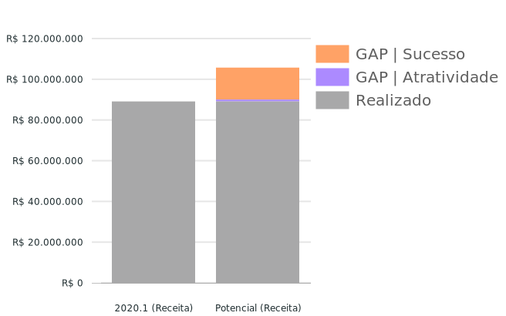
Potencial de Alunos 20.1
Ano | Visitas | Atratividade | Ordens geradas | Sucesso | Ordens pagas | Conversão
20.1 | 431.876 | 18,04 % | 77.914 | 8,50 % | 6.625 | 1,53 %
20.1 Potencial | 431.876 | 18,20 % | 78.601 | 10,00 % | 7.860 | 1,82 %
Realizado (R$) | 89.108.218,20
Potencial não realizado (R$) | 16.611.116,90

Slide 7
Estoque

Slide 8
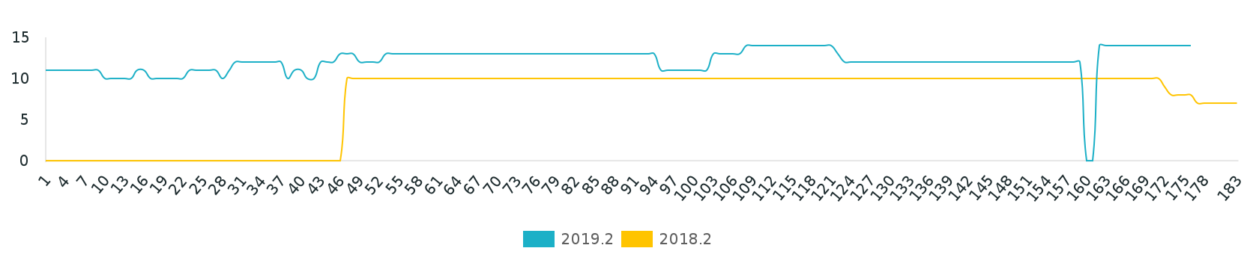
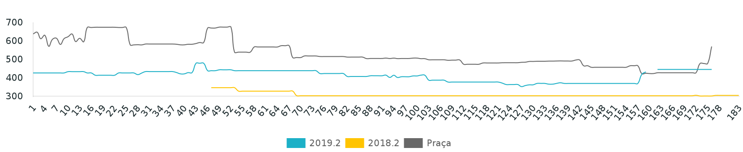
Evolutivo de Estoque
Número de SKU’s por dia
Média de preço oferecido por dia

Slide 9
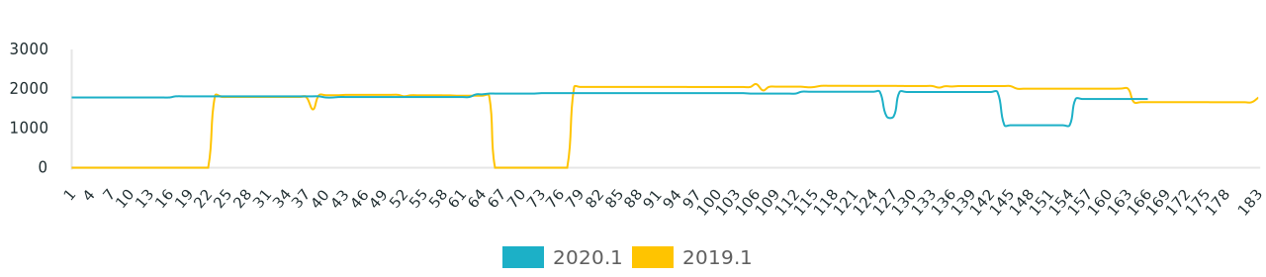
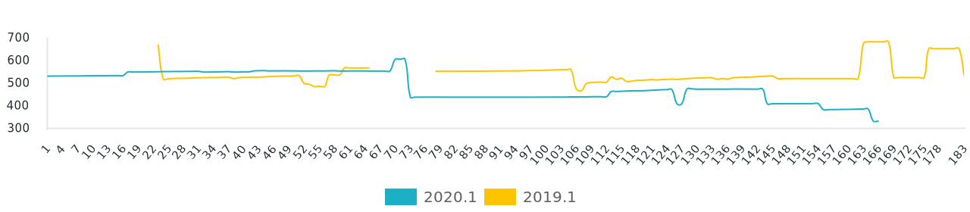
Evolutivo de Estoque
Número de SKU’s por dia
Média de preço oferecido por dia

Slide 10
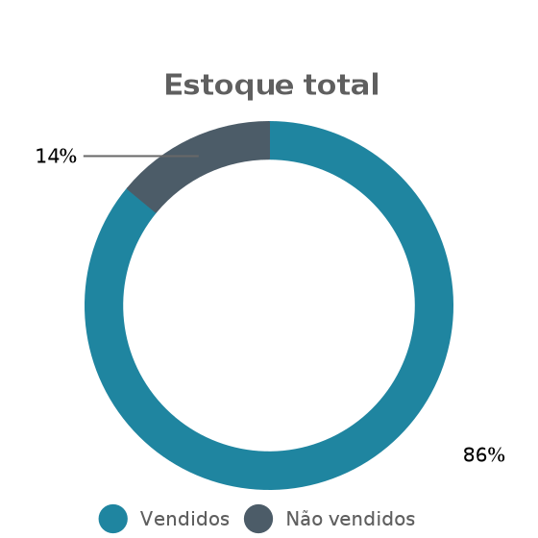
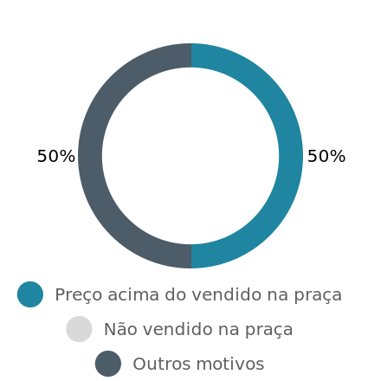
Estoque vendável e não vendável
Estoque total
Estoque não vendido
Preço acima do vendido na praça: os preços praticados pela IES na praça foram mais caros do que a média das ofertas vendidas na praça;
Não vendido na praça: Cursos que não tiveram venda na praça considerando todas as IES’s;
Outros motivos: Preferência de marca, benefícios e condições financeiras, localização, posicionamento nas buscas entre outros.

Slide 11
Fluxo de concorrência

Slide 12
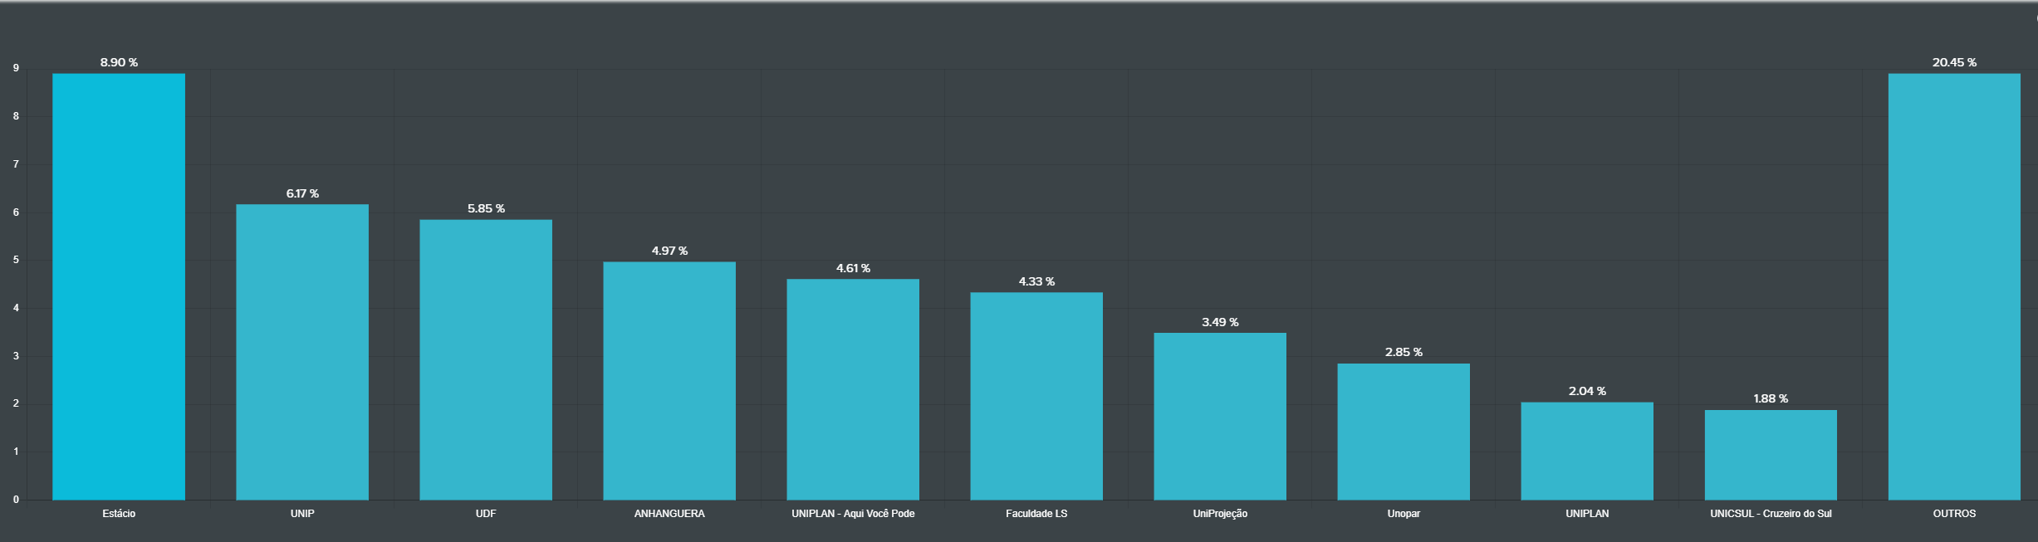
40 alunos perdidos para a concorrência
Número de alunos que se interessaram pela Faculdade ABCD, mas compraram em outra IES
Trabalhar precificação de cursos específicos nesses concorrentes

Slide 13
Planejamento 20.2

Slide 14
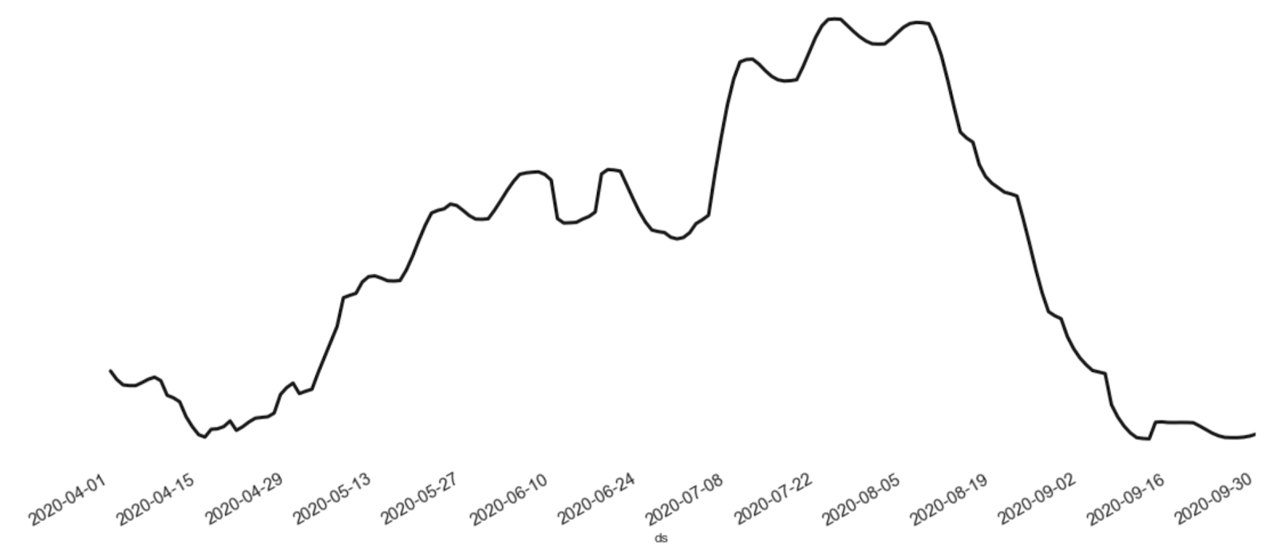
Planejamento da Captação 2020.2
Highlight duplica isenção e tripla isenção
5
4
Estratégia:
Matrícula Antecipada (13/04 a 17/05)
A definir (01/06 a 14/06)
A definir (29/06 a 12/07)
A definir (13/07 a 26/07)
Campanha de Alta (27/07 a 16/08)
Ainda dá Tempo (17/08 a 13/09)
Dupla Captação/Canal Aberto (14/09 a 30/09)
* Nomes sujeitos a alterações
2
6
3
1
7

Slide 15
Recomendações
XXXX
XXXX
XXXX
XXXX
XXXX

Slide 16


29 e 30 de outubro de 2020 • São Paulo Expo • 9h30 às 17h30

Slide 17

Assinatura do KA
r

